Slide 1
Семінар-практикум “Реалізація компетентнісного підходу на уроках математики під час дистанційного навчання”
Підготувала:
Вчитель Зорянської ЗОШ
Челбарах Тетяна Володимирівна

Slide 2
Викладання математики під час дистанційного навчання
Дистанційне навчання дає можливість учасникам освітнього процесу підтримувати діалог на відстані. Навчання відбувається у зручному місці й у зручний час для кожного учня, стає більш індивідуалізованим, але потребує активної самостійної роботи.
Дистанційне навчання – це можливість для формування таких якостей: активність, самостійність, самовдосконалення, самоорганізація, самоконтроль, творчість тощо.
Для учнів і вчителів, для яких дистанційне навчання не було раніше систематичним, вимушений карантин – це виклик. Найскладніше для вчителя – в обмежений час підготувати матеріали для дистанційного навчання.
Для учнів найскладніше – розпланувати свій день та виділити певний час на вивчення того чи іншого предмету.

Slide 3
За допомогою дистанційного навчання можна зробити навчання більш інтенсивним та індивідуалізованим, крім того, сприяти формуванню ключових компетентностей учнів
Головне – правильно організувати дистанційне навчання і пам’ятати, що за такого типу навчання вчитель не стає менш активним, просто змінюється його роль.
Ймовірно, після вимушеного карантину все частіше у традиційне навчання будуть додаватися елементи дистанційного. Тож доцільно разом з учнями вчитися працювати по-новому.

Slide 4
Складові математичної компетентності:
-обчислювальна (готовність учня застосовувати обчислювальні вміння на практиці), форми роботи : вправа мікрофон, вдала риболовля, лісова стежина;
-інформаційно-графічна (утворює готовність застосовувати вміння і навички, способи діяльності пов'язані з графічною діяльністю), форми роботи: гра «Хто швидше?», практичні заняття (визначення часу за годинником, побудова кола без циркуля);
-логічна (забезпечується здатністю учня виконувати логічні операції у процесі розв'язування рівнянь, розгадування ребусів і головоломок, розрізнення істиних і хибних тверджень;
-геометрична (виявляється у володінні просторовою уявою), форми роботи: обчислення периметру, площі класної кімнати, клумби, під час вивчення теореми Піфагора.

Slide 5
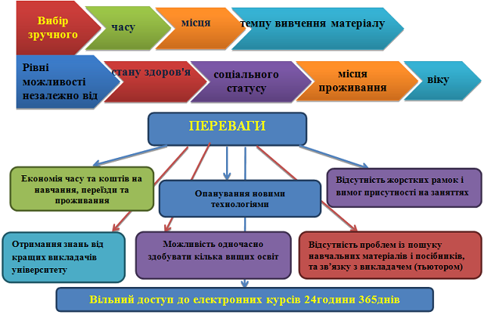
Учень потребує допомоги вчителя у плануванні і має усвідомлювати, що його діяльність контролюється.
В Україні є сервіси для вивчення математики онлайн. Але перевагу краще надати тим, що відповідають українській програмі, мають гриф МОН, забезпечують зворотній зв’язок і доступ учителя до результатів виконання завдань.

Slide 6
Отже, як учителю продуктивно організувати дистанційне навчання математики?
1.Оберіть сервіси, що допоможуть викласти програмний матеріал
2. Сплануйте роботу з учнями
3. Урізноманітніть форми та методи роботи
4. Продумайте, що підсилить мотивацію учнів
5. Забезпечте систематизацію вивченого матеріалу

Slide 7
1.Оберіть сервіси, що допоможуть викласти програмний матеріал
Учитель може створити свій курс – наприклад, на платформі для дистанційних курсів Moodle.
Або ж використати інтерактивну онлайн-презентацію Zeetings, на слайди якої можна додати відео з YouTube, опитування, посилання на інші ресурси тощо.
Звісно, створення таких курсів чи уроків потребує часу. Тож, під час вимушеного карантину найпростіше використовувати сервіси з готовим контентом.
Це може бути одна платформа або кілька, які ви будете комбінувати (YouTube + тестова оболонка). Зверніть увагу, що тестові оболонки часто не дають можливість прописувати формули з математики. Тож, імовірніше ви будете завантажувати їх як малюнки.
У цій статті хочу більше розповісти про онлайн-платформу GIOS, однією з розробниць якої я є. На час карантину ми надаємо безкоштовний доступ до всіх матеріалів.

Slide 8
2. Сплануйте роботу з учнями
Створіть таблицю (бажано за допомогою гугл-документів), в якій укажете тему й засоби, які будуть використовуватися під час вивчення цієї теми, дату вивчення та правила оцінювання чи контролю, а також – дедлайн (дата, до якої має бути виконана робота). Таблицю слід подавати у відкритому доступі, щоб усі учасники освітнього процесу мали до неї доступ. Звісно, вона може поступово поповнюватися. Але учні матимуть можливість планувати свій розклад навчання на тиждень з урахуванням таблиці.

Slide 9
Наприклад, для опрацювання чи повторення в дистанційному режимі теми “Арифметична прогресія” можна використати таку таблицю
Тема Дата Засоби Контроль Дедлайн
Арифметична прогресія 23.03
Сервіси навчального закладу чи платформа Учні самостійно переглядають матеріал (відео + схему) і відповідають на запитання до відео.
Учитель відстежує, хто з учнів виконав завдання до 24.03
24.03 о 10:00 Розгляд з учнями прикладів розв’язаних задач на платформі GIOS чи іншій, консультація (онлайн-зустріч з учнями у Skype чи Zoom).
Учитель призначає учням час зустрічі онлайн. Контролює присутність учнів. Відповідає на запитання. Ставить запитання учням до 24.03 10:30
25.03. Учні виконують завдання, визначені вчителем на навчальному сервісі.
Учитель встановлює шкалу, що переводить кількість набраних балів в оцінку до 26.03
26.03 Розгляд з учнями проблемних завдань за допомогою (онлайн-зустріч у Skype чи Zoom).
Учні мають можливість поліпшити свій результат через повторне виконання уроку на платформі до 27.03

Slide 10
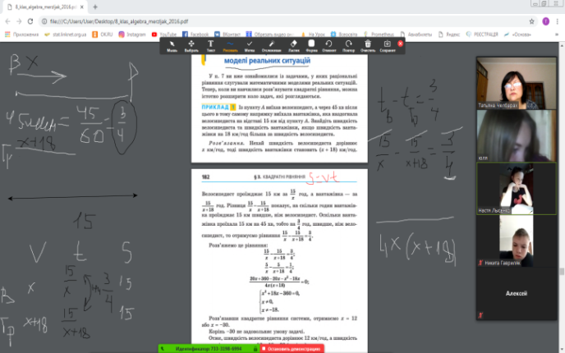
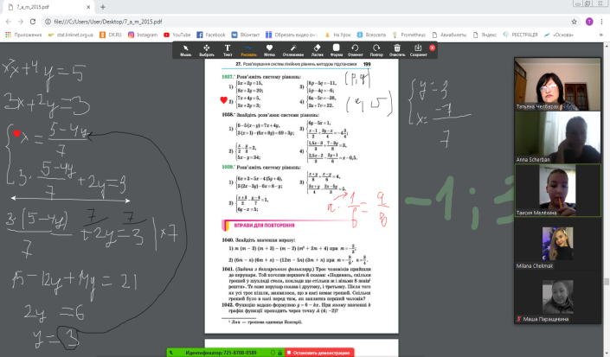
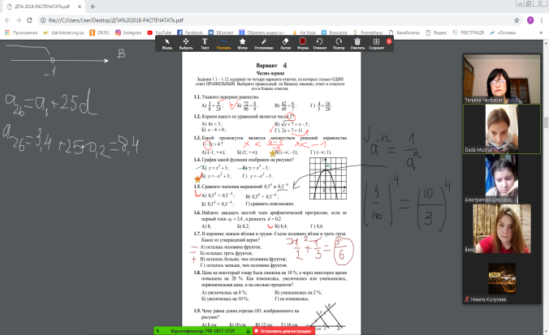
Пам’ятайте
Дистанційне навчання не може обмежуватися лише наданням учням завдань та перевіркою виконання. Обов’язково має бути чіткий інструктаж, озвучування завдань, консультація вчителя та зворотний зв’язок.
Завдання мають бути дібрані таким чином, щоб якась їх частина була спрямована на глибше усвідомлення теорії, а якась – на контроль знань, умінь і навичок.
8 клас. Алгебра
Раціональні рівняння як математичні моделі реальних ситуацій
7 клас. Алгебра
Рішення систем лінійних рівнянь методом підстановки
9 клас
Узагальнення та систематизація знань

Slide 11
Під час дистанційного навчання активна роль учителя не зменшується
оскільки саме він має пропонувати матеріал для опанування, сервіси, що при цьому будуть використовуватись, забезпечувати контроль та зворотний зв’язок, ухвалювати рішення щодо коригування плану для покращення освітнього процесу.

Slide 12
Не варто залишати учня один на один із підготовленим учителем матеріалом
В учнів будуть запитання, і бажано, щоб вони могли отримати відповіді до того, як почнуть виконувати роботи на оцінку.
Якщо у вас один клас, то ви можете відповідати на запитання в чаті у Viber чи Telegram. Якщо ж кілька класів, то краще одразу визначити час для для онлайн-консультації у кожному.
Після виконання учнями роботи важливо проаналізувати типові помилки. Звісно, ідеально, якщо в учня після цього є змога поліпшити свій результат. Наприклад, на платформі ВСЕОСВІТА, НА УРОК є можливість пройти урок з аналогічними завданнями ще раз і зберегти найкращий результа
6 клас
Самостійна робота

Slide 13
онлайн-зустрічі
Також можна заохочувати і навіть спланувати зустріч онлайн, на якій саме однокласники будуть відповідати на запитання одне одного. Тобто – консультація учнів з учнями. У таких зустрічах може брати участь і вчитель, але його роль – лише відслідкувати, щоб якесь хибне твердження чи уявлення не розповсюдилося на весь клас.
Бажано нагадувати учням про онлайн-зустрічі – наприклад, за 15 хвилин до початку (це легко зробити у групі Viber чи Zoom)

Slide 14
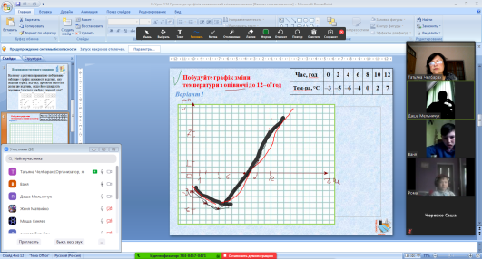
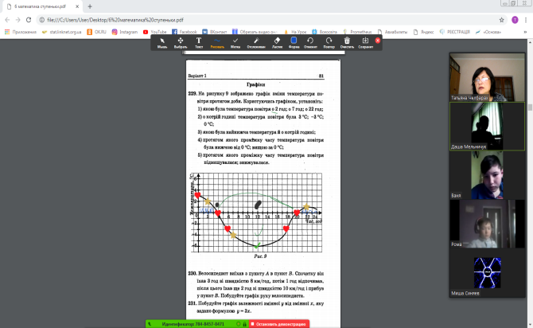
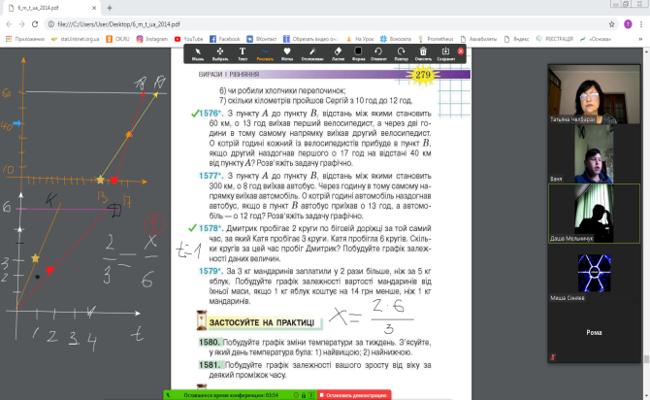
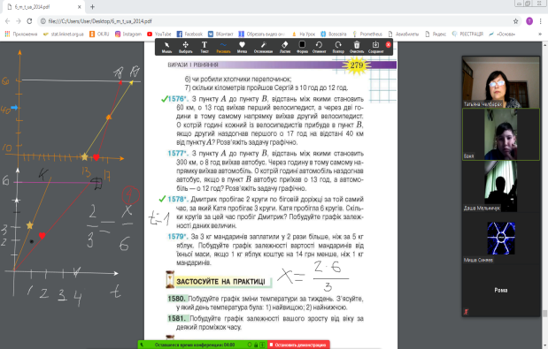
Пам’ятайте:
Під час дистанційного навчання основне – не оцінити учнів, а навчити їх самостійно навчатися.
Для учнів всіх класів бажано вказувати рекомендований час для початку роботи над завданням та орієнтовну кількість часу на його виконання. Це допоможе в організації їхнього розкладу роботи.
6 клас
Графіки залежностей між величинами

Slide 15
3. Урізноманітніть форми роботи
Бажано, щоб виклад тем не був однаковим за структурою. Тобто, іноді пропонуйте ознайомитися з новим матеріалом наперед. Іноді – розповідайте нову тему самостійно. Іноді – пропонуйте спершу виконати тест, щоб мотивувати вивчення теми. (Наприклад, на GIOS є вхідне тестування, в якому містяться типові завдання, що трапляються на контрольній. Такі завдання показують учням, які вправи вони навчаться розв’язувати, опанувавши тему.)

Slide 16
4. Продумайте, що підсилить мотивацію учнів
Поза колективом учні менше вмотивовані навчатися. Тож доцільно створювати додаткові стимули для роботи у спільноті. Наприклад, пропонувати цікаві завдання, фабула яких стосується буденного життя учнів, додавати елементи гри чи змагання.

Slide 17
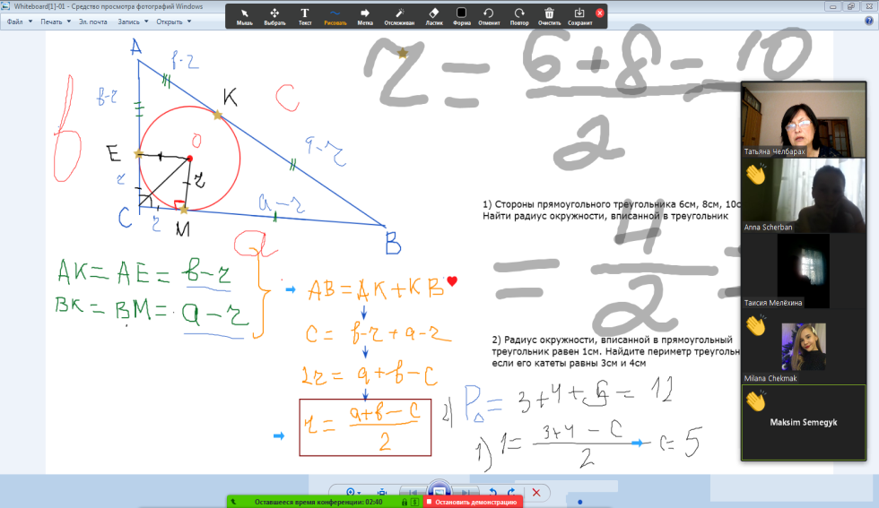
5. Забезпечити систематизацію пройденого
Усі матеріали для навчання мають бути в одному місці.
Наприклад, можна в цій же таблиці додавати посилання на статті чи гугл-презентації, з якими ви хочете ознайомити учнів, тощо.
8 клас
Розв’язування задач
8 клас
Усне опитування

Slide 18
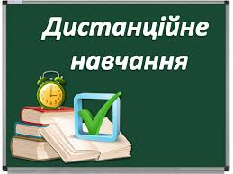
Сучасний світ вимагає від нас здатності якісно та оперативно реагувати на виклики, яких щодня стає все більше
У таких умовах шкільна освіта має стати тим
містком, який допоможе дітям бути конкурентними
та самодостатніми. Але ситуація складається так,
що стандартного набору знань для цього замало.
У процесі навчання все активніше запроваджується компетентнісний підхід, який є фундаментом концепції Нової української школи.
Компетентність – це універсальне поєднання умінь, знань, навичок, способів мислення, ціннісних орієнтирів які дозволяють впевнено й успішно виходити із нестандартних життєвих ситуацій. Саме такий мікс дає можливість досягти успіху в навчанні та професійній діяльності.
Компетентність стає новим мірилом людської освіченості, коли перше місце надається не процесу навчання та обсягу вивченого матеріалу, а кінцевому результату, втіленому в здатності діяти у різних умовах і обставинах.

